Slide 1
Gezondheidstoezicht stagiaires GO
Infosessie
Cohezio
26/05/2025

Slide 2
Agenda
Voorstelling Team Cohezio (Beeckman Nathalie)
IDPB: Isabelle Defoirdt en Guy Linten
  Veilige stageplaatsen
Gezondheidstoezicht Stagiaires (Mussen Lieve-Claes Kimberly)
  Gezondheidstoezicht
  Formulier voor gezondheidsbeoordeling
  Voorbereiding – planning van onderzoeken
Vragen (11:15-11:45)
Broodjeslunch

Slide 3
Team cohezio

Slide 4


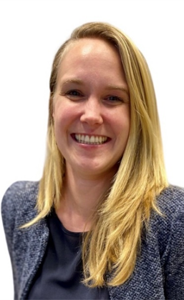




tEAM planners
EVA – TEAMLEADER
CHRISTIANE | ELS | FANNY | VALERIE

Slide 5

tEAM client operators
Tatiana: 919201 Scholengroep 1 - Antwerpen 919203 Scholengroep 3 - Invento GO! 919205 Scholengroep 5 919206 Scholengroep 6 - Rivierland

Slide 6

tEAM client operators
Ferdes: 919207 Scholengroep 7 - Fluxus 919209 Scholengroep 9 - Ringscholen - Unik 919210 Scholengroep 10 - Scoop

Slide 7

tEAM client operators
Elke: 919207 Scholengroep 7 - Fluxus 919212 Scholengroep 12 - Adite 919214 Scholengroep 14 - SAM

Slide 8

tEAM client operators
Sabrina: 919211 Scholengroep 11 - Huis 919213 Scholengroep 13 - Wijs 919215 Scholengroep 15 - Xpert 919216 Scholengroep 16 - Next

Slide 9

tEAM client operators
Hiba: 919217 Scholengroep 17 - Waasland 919218 Scholengroep 18 - Het Leercollectief 919223 Scholengroep 23 - Dynamiek

Slide 10

tEAM client operators
Kimberly: 919219 Scholengroep 19 - Dender 919220 Scholengroep 20 - Zuid Oost-Vlaanderen

Slide 11
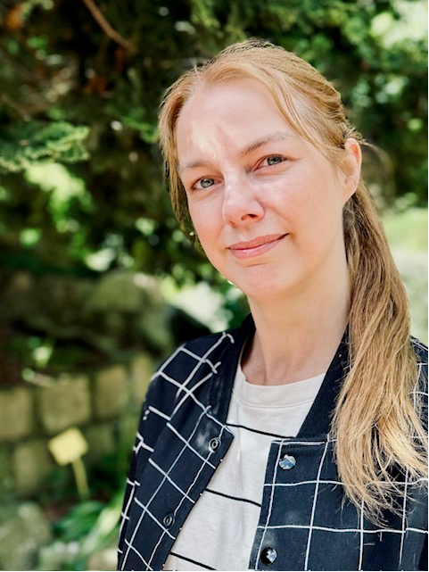
tEAM client operators
Sara: 906338 Scholengroep 21 - Vlaamse Ardennen 919222 Scholengroep 22 - Gent

Slide 12

tEAM client operators
Isabelle: 919227 Scholengroep 27 - Stroom (Oost-Vlaanderen) 919228 Scholengroep 28 - Inspira

Slide 13

tEAM client operators
Chantal: 919225 Scholengroep 25 - Impact 919227 Scholengroep 27 - Stroom (West-Vlaanderen)

Slide 14

tEAM client operators
Sandy: 919224 Scholengroep 24K 919226 Scholengroep 26 - Xplora

Slide 15

tEAM client operators
Jorn: Klantenbeheerder van de SME - klanten

Slide 16
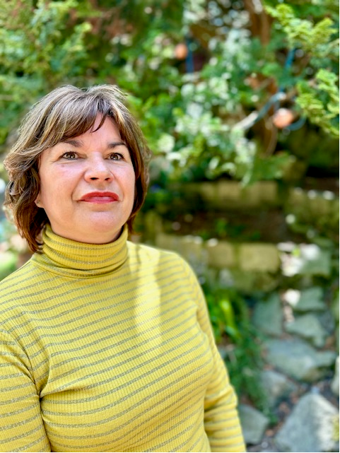
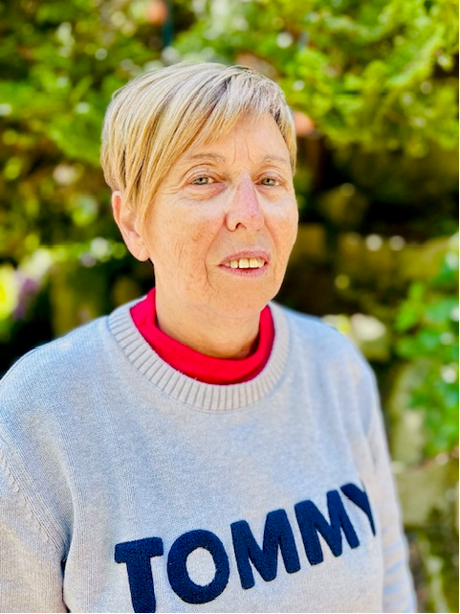

tEAM REGIO ADMINIstrators
NATHALIE
PASCALE

Slide 17
Veilige stageplaatsen in het gewoon secundair onderwijs gemeenschappelijke preventiedienst GO!
GUY LINTEN Isabelle Defoirdt
Preventieadviseur coördinator GO! prevenTIEadviseur SGR 24K

Slide 18
Waarom veilige stageplaatsen?
Elke werkgever (ook stagegever) moet een preventief welzijnsbeleid
voeren door:
    → veilige werkomgeving creëren: verhogen welzijnsniveau en welbevinden
    → ongevallen voorkomen en vermijden van (zeer) ernstige arbeidsongevallen

Slide 19
Overzicht ernstige arbeidsongevallen - STAGIAIRS
2019 - nu
JAARTAL | VOORWERP | LETSEL
2019 | Plooibank | Amputatie vingerkootje
2020 | Transportband | Schroeiplekken hand
2022 | Invalzaag | Amputatie vingerkootje
2023 | Transpallet | Beenbreuk
2023 | Handgereedschap | Vingerbreuk
2024 | Hoogtewerker | Beknelling – coma - 
2024 | Afkort- en verstekzaag | Amputatie 2 vingerkootjes

Slide 20
Gemeenschappelijke preventiedienst
Wat kan de GPD voor jullie doen?
Advies verlenen
Standaard documenten opmaken
Procedures uitschrijven
Ondersteuning aanbieden
Opleiding geven
…
Speerpunten GPD:
- verminderen (Z)eAO
- brandveiligheid gebouwen
Contacteer en vraag advies aan jouw preventieadviseur

Slide 21
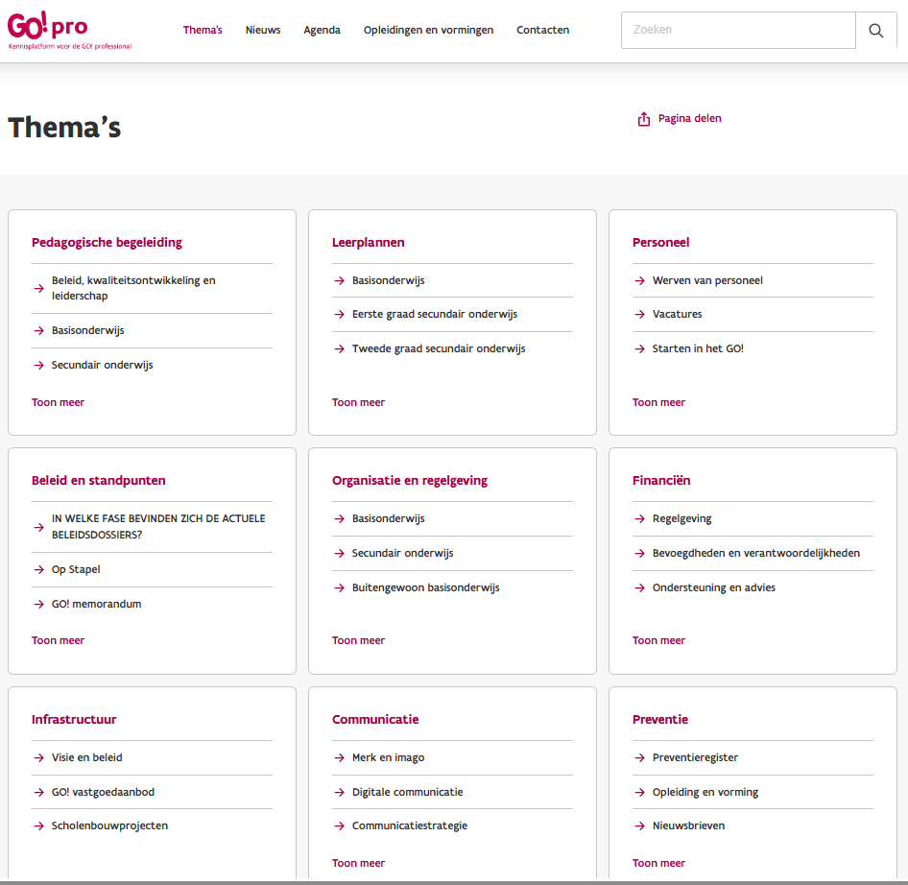


Wegwijs in documenten
https://pro.g-o.be/

Slide 22
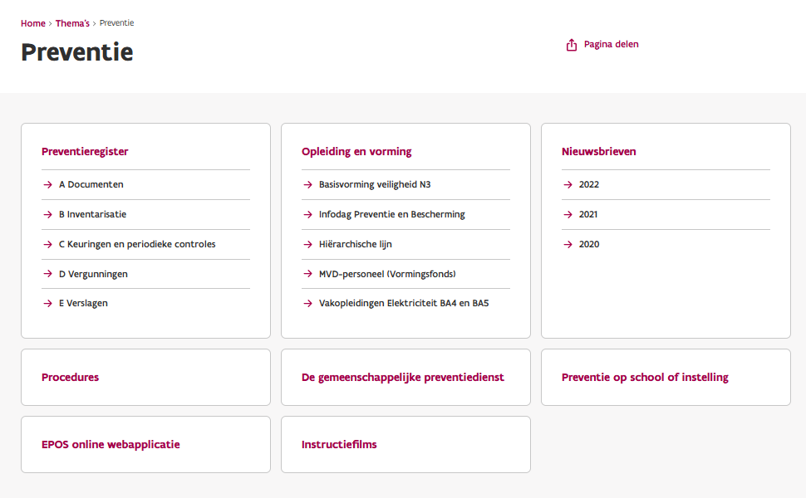
Procedures

Slide 23
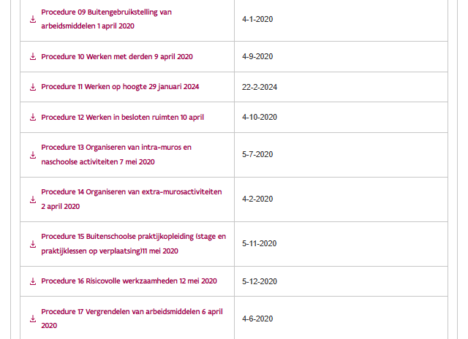
Procedures

Slide 24
Regelgeving
Voor leerlingenstages is een uitgebreid regelgevend kader beschikbaar
      Onderwijsregelgeving
      Codex secundair onderwijs
      Welzijnswetgeving
      Codex over het welzijn op het werk
      Boek X – werkorganisatie en bijzondere werknemerscategorieën
      - Titel 3 – Jongeren op het werk
      - Titel 4 – Stagiairs
      Arbeidswetgeving
https://data-onderwijs.vlaanderen.be/edulex/document.aspx?docid=14891&utm_source=flexmail&utm_medium=e-mail&utm_campaign=sd2025w02&utm_content=so201501

Slide 25
STAGES leerlingen nemen deel aan het arbeidsproces
stagiair
leerling - cursist
stage
vorm van arbeid
gelijkgestelde
werknemer
stagegever
werkgever

Slide 26
Voorwaarden
Kader leerprogramma georganiseerd door een school;
Opdoen van beroepservaring;
Daadwerkelijk arbeid verrichten;
Bij een werkgever = buiten de school;
In gelijkaardige omstandigheden als de werknemers in dienst van die werkgever.

Slide 27
Organisatorische stagesituaties
1) Een zelfstandige – problematisch
- moet aan alle aspecten van de welzijnswetgeving voldoen als die een stagiair aanstelt = waarborgen van de veiligheid van de stagiair
- bedrijf zonder werknemers en zonder externe dienst voor preventie en bescherming op het werk
2) Een onderneming of instelling:
- bedrijf met werknemers en externe dienst voor preventie en bescherming op het werk
3) Een onderwijsinstelling (uitzonderlijk):
- bedrijf met werknemers, de stageschool is de werkgever;
- de school van de stagiair en de stageschool hebben beide een externe dienst voor preventie en bescherming op het werk.

Slide 28
Verplichtingen van de stagegever
Naleving en nakomen welzijnsverplichtingen
Risicoanalyses en preventiemaatregelen opmaken in functie van stagiairs
(rekening houden met: gebrek ervaring, beperkte kennis risico’s, nog in opleiding,…)
De resultaten worden via een werkpostfiche kenbaar gemaakt aan de onderwijsinstelling
en de stagiair.
Zorgt voor onthaal en begeleiding (stagementor)
Stagegever sluit burgerlijke aansprakelijkheidsverzekering af
Bij arbeidsongevallen:
!!! steeds de school op de hoogte brengen
- AO onderzoek in samenwerking interne/externe preventiedienst
van de stagegever
    - bij eAO = opmaak omstandig verslag in samenwerking met de
    preventieadviseur van de scholengroep.

Slide 29
Verplichtingen van de stagegever
ARBEIDSMIDDELEN
  Worden ter beschikking gesteld door de stagegever
  Alle verplichtingen berusten bij de stagegever:
      opleiding/instructies
      veiligheidsinstructiekaarten
  Verbod inzake het gebruik van bepaalde arbeidsmiddelen op te nemen in de werkpostfiche
  …

Slide 30
Verplichtingen van de stagegever
PERSOONLIJKE BESCHERMINGSMIDDELEN & WERKKLEDIJ
    Worden gratis ter beschikking gesteld door de stagegever
    Onderhoud verplicht door stagegever
    De stagiair is verplicht om persoonlijke beschermingsmiddelen en werkkledij te dragen volgens de instructies

Slide 31
Werkpostfiche
Beschrijving van de functie of activiteit die een passend gezondheidstoezicht
vereist (veiligheidsfunctie, functie met verhoogde waakzaamheid of activiteit met welbepaald risico)
De aard van het risico dat een specifiek gezondheidstoezicht vereist (< 18 jaar)
Alle toe te passen preventiemaatregelen
Advies van de arbeidsarts met betrekking tot gezondheidstoezicht, inentingen
en/of technische onderzoeken
Aangepaste opleiding met het oog op de toepassing van de preventiemaatregelen
Verplichtingen die de stagiair moet naleven in verband met de risico’s die
specifiek zijn voor de werkpost of activiteit.
Notes:
Passend gezondheidstoezicht = gezondheidstoezicht dat ook wordt uitgeoefend op gewone werknemers die gelijkaardige arbeidsprestaties verrichten
Specifiek gezondheidstoezicht:
- Stagiair is jonger dan 18 jaar.
uitz: indien de stagiair jonger dan 18 jaar is en indien uit de risicoanalyse blijkt dat, behalve het risico eigen aan de leeftijd, de stagiair aan geen enkel ander risico is blootgesteld, dan volstaat een medisch schooltoezicht.
- Stagetussen 20u00en 06u00.
- Arbeid met verhoogd risico zoals het werken met bepaalde machines of producten.

Slide 32

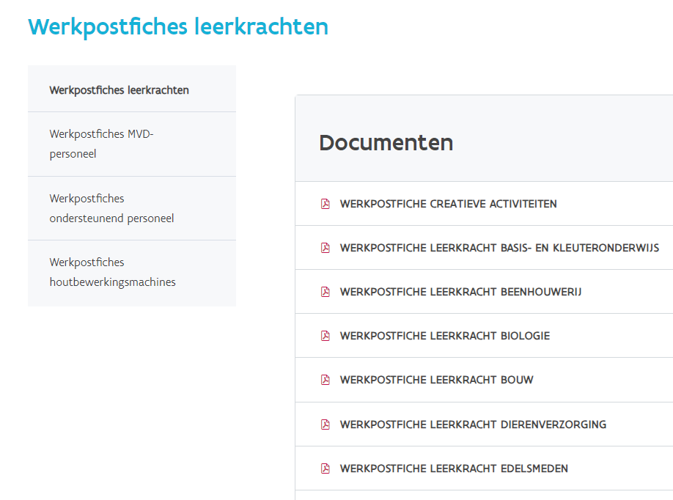
Werkpostfiche
GO! Pro - A15 Stagedoende jongeren - Werkpostfiches (g-o.be)
Indien op de stageplaats geen werkpostfiche aanwezig is, kunnen de werkpostfiches van
de leerkrachten gebruikt worden, mits toevoeging(en) van de stagegever
Preventiemaatregelen
Specifieke opleidingen
Verboden arbeidsmiddelen
…
Notes:
Onder rubriek A documenten vind je A.15 stagedoende jongeren terug waar je de werkpostfiches leerkrachten kan terugvinden.
We hebben deze werkpostfiches “leerkrachten” genoemd omdat wij enkel bevoegd zijn voor werknemers en stagiairs die stage volgen IN onze onderwijsinstellingen.
Gelet stageplaatsen vaak geen werkpostfiches hebben kunnen onze GO!-werkpostfiches gebruikt worden voor stagiairs op stageplaasten mits uiteraard de risico’s voorgelegd en aangevuld worden door de stagegever.

Slide 33
Verplichtingen onderwijsinstelling
Toezien op ontvangst en de volledigheid van de risicoanalyse
Toezien op ontvangst en de volledigheid van de werkpostfiche
Toezien op gezondheidstoezicht
bijhouden lijst: onderworpen stagiaires, gegevens stagiaires, specificaties stage
Leerlingenstageovereenkomst voorzien met duidelijke afspraken
Werkpostfiche voor aanvang van de stage bespreken met de stagiair
DIMONA aangifte door de onderwijsinstelling
➔ Alle documenten met betrekking tot welzijnsbescherming moeten ter inzage liggen van inspectie en verificatie.
Notes:
DIMONA Déclaration Immédiate/ONmiddellijke Aangifte)
DMFA Déclaration multifunctionelle/multifunctionele aangifte (vervanger van de RSZ- kwartaalaangifte

Slide 34
Verplichtingen onderwijsinstellingen
Nagaan of stageplaats, werkpost, werkomgeving voldoende waarborg biedt voor het
veilig organiseren van stages:
          - Quick scan stageplaats
          - bevraag de stagiairs op een actieve manier – maak van
          arbeidsveiligheid en andere ‘welzijn op het werk aspecten’ een verplicht
          in te vullen rubriek op het stageverslag
Stagedoelstellingen = leerplandoelstellingen
Stageactiviteitenlijst – stagereglement – werkpostfiche – stagedossier - …
De school is verplicht om voldoende kwaliteitsvolle stagebegeleiding te voorzien
Onbezoldigd karakter
School sluit arbeidsongevallenverzekering af ➔ de school doet de aangifte in geval van AO en eAO
!!! steeds de preventieadviseur van de scholengroep op de hoogte brengen
Notes:
WoW = welzijn op het werk

Slide 35
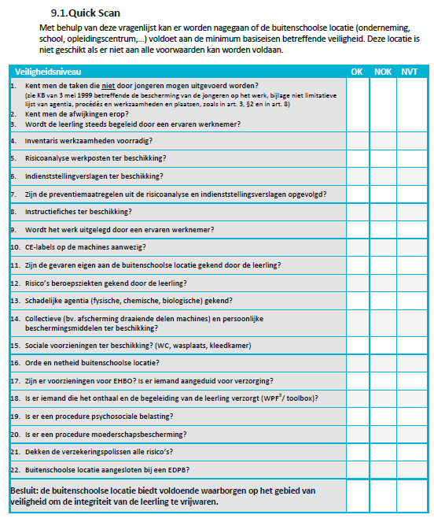
Quick scan procedure 15 https://pro.g-o.be/themas/preventie/procedures/

Slide 36
Gezondheidstoezicht
Arbeidsarts interne of externe preventiedienst van de stageplaats - kosten ten laste van de stageplaats
➔ kopie beoordeling aan onderwijsinstelling en stagiair
In afwijking: stageplaats kan beroep doen op de arbeidsarts bevoegde EDPBW van de onderwijsinstelling
        deze regeling op te nemen in de stageovereenkomst!
        regeling via EDPBW en Fedris ➔ geen kosten voor de onderwijsinstelling noch voor de stageplaats wat betreft de voorafgaande gezondheidsbeoordeling
Indien het gezondheidstoezicht via de EDPBW van de onderwijsinstelling verloopt
➔ kopie beoordeling aan stageplaats en stagiair
Nieuw onderzoek: nieuwe risico’s, andere werkpost waarvoor nog geen gezondheidsbeoordeling is gebeurd.

Slide 37
Duaal leren
Is geen stage maar wel een vorm van werkplekleren
Voorwaarden
minstens 16 jaar of 15 jaar én de 1ste graad van het secundair onderwijs hebben gevolgd.
niet ouder dan 25 jaar.
binnen de 20 dagen na inschrijving in een duale opleiding een werkplek vinden. Een trajectbegeleider van de school helpt daarbij.

Slide 38
Duaal leren
stageovereenkomst alternerende opleiding: minder dan 20 uur/week
geen leervergoeding
regeling als gewone stage
2) overeenkomst alternerende opleiding: minstens 20 uur/week
leervergoeding
opbouw van een aantal socialezekerheidsrechten
ouders hebben nog recht op kindergeld
ongevallen op de werkplek en op school zijn ten laste van de werkplek
3) deeltijds arbeidsovereenkomst: minstens 20 uur/week,
loon
opbouw van een aantal socialezekerheidsrechten
alleen mogelijk in de non-profitsector waarin de sociale Maribel van toepassing is
ongevallen op de werkplek en op school zijn ten laste van de werkplek

Slide 39
Buitenlandse leerlingenstage
Leerlingenstage is toegelaten in het buitenland
Rekening houden met het gegeven dat de regelgeving rond arbeids- en welzijnsaspecten in het buitenland anders kan zijn dan in België.
De welzijnswetgeving van het land is van toepassing
MAAR… hier kan contractueel van afgeweken worden – strenger – in de stageovereenkomst wanneer de buitenlandse welzijnswetgeving minder bescherming biedt dan de Belgische wetgeving.
Notes:
Onder rubriek A documenten vind je A.15 stagedoende jongeren terug waar je de werkpostfiches leerkrachten kan terugvinden.
We hebben deze werkpostfiches “leerkrachten” genoemd omdat wij enkel bevoegd zijn voor werknemers en stagiairs die stage volgen IN onze onderwijsinstellingen.
Gelet stageplaatsen vaak geen werkpostfiches hebben kunnen onze GO!-werkpostfiches gebruikt worden voor stagiairs op stageplaasten mits uiteraard de risico’s voorgelegd en aangevuld worden door de stagegever.

Slide 40
Samen maken we van elke stage een veilige en waardevolle ervaring!
Wat zijn jullie vragen?

Slide 41
Gezondheidstoezicht

Slide 42
Welke stagiairs komen op onderzoek?
Theorie : basis = risicoanalyse & werkpostfiche
Praktijk :
  Werkpostfiches ontbreken
  Nieuwe studierichtingen of nieuwe benamingen → geen info over risico’s voor stagiair
Gezondheidstoezicht als stagiair wordt blootgesteld aan risico's waarvoor voor de gewone werknemers van de onderneming/instelling ook een gezondheidstoezicht geldt
(als de stagiair hiervoor nog niet eerder werd onderzocht)

Slide 43
Welke stagiairs komen op onderzoek?
Technische Opleidingen
Opleidingen Zorg
Werkpostfiche is aanwezig en geeft aan dat gezondheidsbeoordeling nodig is
Excel tabel met heel wat studierichtingen GO!
Geen WPF en niet in tabel:
          Vraag werkpostfiche op?
          Waar gaat de stagiair op stage?
          Welke taken zal hij/zij moeten uitvoeren?
Kijkstages → geen gezondheidstoezicht
Duaal leren → bezoldiging door de werkgever → gezondheidstoezicht door de werkgever

Slide 44
Welke stagiairs komen op onderzoek?
Cohezio: risicoklassen
  Zichtbaar op Cohezio4U
  Excel file Cohezio
Elke stagiair dient gekoppeld te worden aan een risicoklasse
Niet altijd 1-1 link met de naam van de opleiding → meest gepaste risicoklasse
Geen gepaste risicoklasse → nieuwe risicoklasse op basis van de werkpostfiche

Slide 45
Voorbereiding gezondheidstoezicht stagiairs

Slide 46
Voorbereiding gezondheidstoezicht
Voorwaarden voor een vlot verloop
Informeer de student aan de hand van een klassikale infosessie
  → Gebruik hiervoor de presentatie: infosessie stagiairs Cohezio
Geef de student volgende documenten mee
  Infobrief stagiairs
  Medische vragenlijst
  Verwijsbrief huisarts voor bepaling hepatitis B antistoffen ( enkel voor de richtingen zorg)
Notes:
Documenten worden aangeleverd door Cohezio.

Slide 47
Lokaalvereisten
Twee/drie afzonderlijke lokalen in de nabijheid van mekaar, met respect voor privacy
Elk lokaal is voorzien van 1 voldoende grote tafel (voor plaatsen van onderzoeksmateriaal en –toestellen) + 2 stoelen
1 vuilbakje per lokaal
Een toilet en wastafel en zeep in de nabije omgeving
Voldoende elektrische stopcontacten (minimum 3 en indien nodig een verlengsnoer voorzien)
Er dient voldoende verwarming aanwezig te zijn in beide lokalen
Netjes onderhouden
WIFI: bedankt om de inloggegevens vooraf klaar te leggen voor ons medisch team

Slide 48
Gezondheidstoezicht: dag van het onderzoek

Slide 49
Voorwaarden voor een vlot verloop
Stel iemand aan als contactpersoon voor het medisch team de dag van het onderzoek
  Zorgt voor onthaal van het medisch team en wijst de lokalen toe
  Geeft GSM nummer aan medisch team zodat makkelijk bereikbaar bij problemen (vb. Slechte opkomst stagiairs)
Zorg dat de lokalen in orde zijn zodat het medisch team zich vlot kan installeren en geen vertraging oploopt bij het begin van de dag.
Zorg dat de inlogcode voor de WIFI klaar ligt in de lokalen

Slide 50
Voorwaarden voor een vlot verloop
Laatste check stagiairs: hebben ze alles mee?
  Identiteitskaart
  Bril
  Ingevulde medische vragenlijst
  Vaccinatiegegevens + resultaten bloedafname hepatitis B antistoffen op papier (richtingen zorg)
  Medisch verslag behandelend arts als belangrijk medisch probleem
Zorg dat de stagiairs tijdig aanwezig zijn en vlot aansluiten
Respecteer de tijdsloten die gereserveerd zijn (toevoegen extra stagiairs)

Slide 51
Enkele afspraken
Afwezig op medisch onderzoek:
  Geef de gekende afwezigheden door aan het medisch team ter plaatse
  Cohezio volgt de afwezigheden niet proactief op voor het plannen van een nieuwe afspraak.
  Neem zelf contact op met je contactpersoon van Cohezio voor het plannen van een nieuwe afspraak
Aanwezig op het medisch onderzoek, maar niet in orde met de bloedafname voor de bepaling van hepatitis B antistoffen
  De stagiair wordt niet gezien op medisch onderzoek.
  Cohezio volgt de ‘aanwezig, niet in orde’ niet proactief op voor het plannen van een nieuwe afspraak.
  De stagiair/school dient een nieuwe afspraak te plannen waar de student zich aanbiedt met de resultaten van de bloedafname.
Facturatie vanaf september 2025

Slide 52
Gezondheidstoezicht: uitvoering van het onderzoek

Slide 53
Uitvoering gezondheidstoezicht
Wie?
  Verpleegkundige – supervisie door de arts
  Relevante medische aandoeningen: arts
  Veiligheidsfunctie: arts
Taak van de verpleegkundige
  Bespreking vragenlijst + anamnese
  Ogentest
  Vaccinatie
  Tuberculose screening
  Technische onderzoeken (audiometrie, spirometrie)
  Sensibilisering naar risico’s
Taak van de arts
  Interpretatie - validatie van de resultaten
  → opvolging van afwijkende resultaten
  → Doorverwijzing indien nodig
  → Contact met school, ouders
  Opmaak van het formulier voor gezondheidstoezicht

Slide 54
Uitvoering van het gezondheidstoezicht
Inhoud: focus op de risico’s waaraan de stagiaire wordt blootgesteld – sensibilisering!
Ogentest:
  Ver + kort: beide ogen samen
  Veiligheidsfunctie:
    Ver: elk oog apart+ beide ogen samen
    Kort: beide ogen samen
Technische onderzoeken:
  Audiometrie: wordt niet uitgevoerd- CLB derde jaar secundair
  Spirometrie: richtingen met veel stofblootstelling (metaal (lassen) – hout)
Geen lengte, gewicht
Geen urine
Geen bloeddruk

Slide 55
Uitvoering van het gezondheidstoezicht
VACCINATIES: Tetanus
Derde secundair -14 jaar
Oorzaak: bacterie- Clostridium tetani
  Wonden in contact met aarde, afval – diepe en vervuilde wonden
  Steekwonden
  Bijtwonden van een dier
  Wonden verontreinigd door straatvuil
  Wonden door diepe splinters en doornen
Verplicht in bepaalde sectoren – stageplaats mag student niet aan het werk zetten als vaccin niet in orde is.
  Land- en tuinbouw
  Dieren (veebedrijven, slachthuizen, …)
  Afval + afvalwater

Slide 56
Uitvoering van het gezondheidstoezicht
VACCINATIE: Kinkhoest
Derde secundair -14 jaar
Oorzaak: bacterie- Bordetella pertussis
  Hoesten/niezen van een besmet persoon
Geen verplicht vaccin
  Aan te raden indien contact met kinderen die nog niet (volledig) gevaccineerd zijn.
  Contact met baby’s jonger dan 3 maanden
  Kinkhoest · Gezondheid en wetenschap
Verifiëren bij richtingen kinderzorg

Slide 57
Uitvoering van het gezondheidstoezicht
VACCINATIE: Hepatitis A
Oorzaak:hepatitis A virus
  Ontlasting van besmette personen.
  Besmetting via de mond: eten van besmet voedsel of water
  Situaties waar (hand)hygiëne niet mogelijk is
  Handhygiëne: handen wassen – gebruik van handschoenen !
Geen verplicht vaccin
  Stageplaats mag student niet weigeren
Aanbieden aan studenten kinderzorg (contact kinderen jonger dan 6 jaar)
  Terugbetaling door Fedris
  2 vaccins met 6 maanden tussen
  Geen titerbepaling nodig
(contact afvalwater – studenten loodgieterij?)

Slide 58
Uitvoering van het gezondheidstoezicht
VACCINATIE: Hepatitis B
Opgenomen in vaccinatieschema leeftijd 8,12 ,16 weken – 15 maanden
Oorzaak: hepatitis B virus
  Overdracht mogelijk bij geboorte, bloedcontact, bloedtransfusie, onveilig sexueel contact
  Het virus wordt niet overgedragen via normaal sociaal cntact
  Speeksel is niet gevaarlijk, tenzij in combinatie met bloed vb. bijtwonden
Terugbetaling Fedris
  Geregeld en niet enkel occasioneel contact met menselijk bloed of menselijk biologisch materiaal dat hepatitis B virus kan bevatten
  Vaccinatieschema’s – immuniteit controleren d.m.v. bloedname Hep B s AS >10 mUI/ml

Slide 59
Uitvoering van het gezondheidstoezicht
VACCINATIE: Hepatitis B
Verplicht vaccin
  Stageplaats mag student niet aan het werk zetten als vaccinatie niet in orde is (tenzij een contra-indicatie voor het vaccin).
  WAAR?
  Diensten waar medische onderzoeken worden verricht en/of die waar geneeskundige verzorging wordt verricht
  Laboratoria ( klinische biologie, bloedtransfusie, …)
  Tandartspraktijken
  ….
  → AL het personeel, behalve degenen die nooit in contact komen met stoffen die het virus kunnen bevatten.

Slide 60
Uitvoering van het gezondheidstoezicht
VACCINATIE: hepatitis B
Studenten ZORG:
  Overzicht van vaccinaties hepatitis B
  Bloedname bij huisarts voor medisch onderzoek: hepatitis B antistoffen
  → geen bloedname op het moment van de consultatie: student wordt niet gezien
  → student is verantwoordelijk voor het maken van een nieuwe afspraak bij Cohezio

Slide 61
Uitvoering van het gezondheidstoezicht
Verschillende scenario’s hepatitis B
Hep.BsAS >10: levenslange immuniteit
Hep.BsAS <10:
  Schema hepatitis B afwerken
    Booster + bloedname
    Primovaccinatie + bloedname
  Student wordt 1 keer uitgenodigd per vaccin/bloedname → daarna ligt de verantwoordelijkheid bij de student om zelf een afspraak te boeken.

Slide 62
Uitvoering van het gezondheidstoezicht
Verschillende scenario’s hepatitis B
Student weigert vaccinatie hepatitis B
  Student mag niet werken in een onderneming waar een vaccin tegen hepatitis B verplicht is
  Student moet kunnen aantonen dat hij ofwel voldoende immuniteit heeft of moet zich laten inenten

Slide 63
Uitvoering van het gezondheidstoezicht
Tuberculose- intradermo testen
Oorzaak: myocobacterium tuberculose
  Overgedragen via de lucht: hoesten, niezen, lachen
  Pas na intensief contact (van meerdere uren) in gesloten ruimte
  NIET via voeding, objecten, aanraking, handdruk, zoen, toilet
Tuberculine huidtest:
  Test om tuberculose infectie op te sporen
  In 90% van de gevallen geeft een infectie geen ziekteverschijnselen (latente tuberculose infectie) – persoon is NIET besmettelijk – positieve huidtest, negatieve RX thorax
  10% van de geïnfecteerde personen zullen effectief ziek worden
    Chronisch hoesten, pijn aan de borstkas
    Vermageren
    Nachtzweten
    Koorts, algemene malaise
    Verminderde eetlust

Slide 64
Uitvoering van het gezondheidstoezicht
Tuberculose- intradermo testen
Verplicht:
  Diensten of eenheden voor verzorging van bacillendragers in ziekenhuizen
  Laboratoria voor klinische biologie waar producten worden gehanteerd die door de tuberculosebacil zijn besmet

Slide 65
Uitvoering van het gezondheidstoezicht
Tuberculose- intradermo testen
Risicoanalyse !
  Wordt zelden uitgevoerd
  Risicogroepen | Tuberculose (vrgt.be)
  Gezondheidswerkers en personen die werken met risicogroepen
  Het is de verantwoordelijkheid van de arbeidsgeneesheer om het ‘risico’ dat personen op het werk lopen in te schatten. Deze inschatting gebeurt op basis van (aantal en intensiteit van) contacten met besmette personen en/of besmette stalen. Hierbij zijn ook de toepassing van preventieve maatregelen en situationele omstandigheden van invloed. Risicoanalyse is aldus een dynamisch gegeven.

Slide 66
Uitvoering van het gezondheidstoezicht
Tuberculose- intradermo testen
Risicogroepen:
  Asielzoekers en vluchtelingen
  Gedetineerden en gevangenen
  Nieuwkomers
  Dak- en thuislozen
  IV druggebruikers
  Contactpersonen van besmettelijke tuberculosepatiënten
  Gezondheidswerkers en personen die werken met risicogroepen

Slide 67
Uitvoering van het gezondheidstoezicht
Tuberculose- intradermo testen
Risicofactoren:
  Armoede
  Verzwakte immuniteit:
    Hoge leeftijd
    HIV infectie
    Diabetes mellitus
    Maligniteit
    IV druggebruik
    Alcoholabuses
    TNF blokkers
    Transplant
    diabetes
  Contact met besmettelijke tuberculosepatiënt
  Recent in hoog risicoland
  Voorgeschiedenis van niet of slecht behandelende tuberculose

Slide 68
Uitvoering van het gezondheidstoezicht
Tuberculose- intradermo testen
Preventiemaatregelen:
  Snel opsporen van mensen met besmettelijke tuberculose
  Goede hoesthygiëne: hand voor mond, gebruik van zakdoek en afgewend hoofd
  Ventilatie en verlichting (bij voorkeur natuurlijk zonlicht)
Verplichte melding tbc
  Elke arts en laboratorium is verplicht om een geval van tuberculose te melden binnen de 24 uur
  Contactonderzoek

Slide 69
Uitvoering van het gezondheidstoezicht
Tuberculose- intradermo testen
Problematiek!
  ‘Zorg in de brede zin van het woord’ wordt systematisch geassocieerd met een verhoogd risico op tuberculose
  → veel stageplaatsen kruisen tuberculose aan op de werkpostfiche
    Risicoanalyse: risico voor tuberculose infectie op het werk moet groter zijn dan buiten de werkomgeving
  Veel intradermo onderzoeken uitgevoerd – bij de opvolging van het resultaat loopt het mis.
  → studenten sturen de resulaten niet op
  → verpleegkundigen Cohezio kunnen studenten NIET één voor één contacteren
  → aflezing resultaat tussen dag 3 en dag 5: met enkel een foto zijn we niets - mm induratie is belangrijk.
Notes:
Kinderkribben, Instellingen met mindervaliden, …. Geen verhoogd risico.
Systematische screening doen bij studenten zorg ( ziekenhuizen, RVT, thuisverzorging)

Slide 70
Uitvoering van het gezondheidstoezicht
Tuberculose- intradermo testen
Aanpak:
  Zorg: tuberculine huidtest
  Eenmalig bij de start van de stage – geen jaarlijkse opvolging
  Aflezing door de stagebegeleider
    Instructies om af te lezen worden ter beschikking gesteld
    Template om resultaat in te vullen
    Versturen (in bulk) naar ‘verpleegkundige’ die de test heeft geplaatst
    Eenmalige reminder indien resultaat niet ontvangen
  Goed contactonderzoek indien risicovol contact op stageplaats (verplichte aangifte)

Slide 71
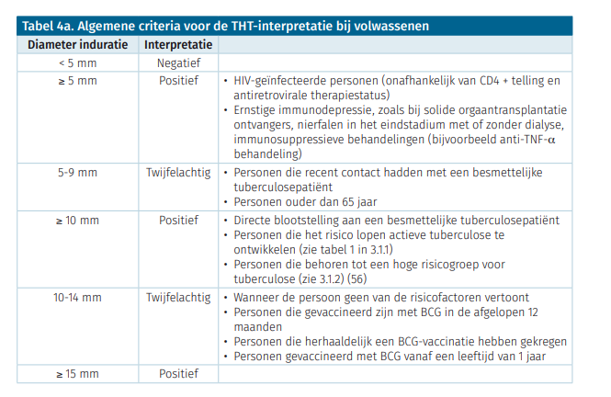
Uitvoering van het gezondheidstoezicht
Tuberculose- intradermo testen

Slide 72
Gezondheidstoezicht: opvolging na het onderzoek

Slide 73
Formulier voor gezondheidsbeoordeling (FGB)
Beslissing van de arbeidsarts – noodzakelijk voor de start van de stage
Per mail naar contactpersoon school
Maximaal 3 werkdagen na medisch onderzoek
1 FGB voor ganse opleidingsduur én andere opleidingen met zelfde risico's

Slide 74
Formulier voor gezondheidsbeoordeling (FGB)
Check de resultaten:
  Heeft iedereen een FGB ontvangen?
  Staan er opmerkingen op het FGB? → te bespreken met stagiair
  Welke studenten moeten een nieuwe afspraak krijgen? → Neem hiervoor contact op met Cohezio

Slide 75
Formulier voor gezondheidsbeoordeling (FGB)
Welke info mag op het FGB staan?
  Geen medische gegevens
  Geen gegevens die GDPR gevoelig zijn
  Wel voorwaarden voor aangepast werk
  Wel aanbevelingen voor bv. Persoonlijke beschermingsmiddelen
Pragmatische aanpak
  Vereiste van stageplaatsen: vragen info vaccinaties en intradermo

Slide 76
Formulier voor gezondheidsbeoordeling
VACCINATIES
Alle vaccins worden ingebracht in vaccinnet – raadpleegbaar door de student
Bloedresultaten worden opgestuurd naar de student
Tetanus, kinkhoest, hepatitis A: geen melding op het FGB
Hepatitis B:
  Hepatitis B: immuun
  Hepatitis B: Vaccinatieschema is lopende
  (aankruisen geschikt op het FGB)
Weigering hepatitis B:
  Geschikt voor een tewerkstelling op een werkpost of aan een activiteit die beantwoordt aan de voorwaarden in F: geen uitvoering van activiteiten met een risico op hepatitis B infectie.

Slide 77
Formulier voor gezondheidsbeoordeling
Intradermo
Screening tbc uitgevoerd.

Slide 78
Opvolging vaccinaties
Cohezio zal de studenten die bijkomende vaccinaties nodig hebben uitnodigen.
  → Als de student afwezig is voor zijn vaccin wordt de vaccinatiecyclus beïndigd en zal de student geen tweede maal uitgenodigd worden.
  → De student wordt geïnformeerd dat hij altijd ZELF contact kan nemen met Cohezio voor het verderzetten van zijn vaccinatie

Slide 79
Opvolging intradermo onderzoeken
De aflezing gebeurt bij voorkeur collectief, 3-5 dagen na de plaatsing, door een medewerker van de school.
Bezorg de resultaten aan de verpleegkundige ten laatste 10 dagen na het onderzoek
  Via de template die ter beschikking gesteld wordt door Cohezio.
Afwijkend resultaat intradermo
  Enkel een foto doormailen is geen meerwaarde → vul zeker de template van Cohezio in.
  Contacteer Cohezio bij ongerustheid, vragen, …
Geen resultaten na 10 dagen: de verpleegkundige stuurt een éénmalige reminder

Slide 80
Operationale werking

Slide 81
Operationeel deel 1: planning
  Eind maart zal u van de planner een mail ontvangen met de vraag om ons via de behoeftentabel de nodige gegevens te bezorgen.
  - Naam van de school
  - Adres
  - Plaats onderzoek
  - Opleiding
  - Startdatum stage
  - Aantal leerlingen
  - Opmerkingen
  Wanneer de behoeften wijzigen, dient u dit zo spoedig mogelijk door te geven.
  Alsook dient de annulatietermijn van 2 weken gerespecteerd te worden wanneer er niet genoeg leerlingen zich inschreven om ter plaatse te komen.
  U kan de planning bereiken via planning.vla@cohezio.be of voor dringende zaken kan u bellen naar uw clientoperator.

Slide 82

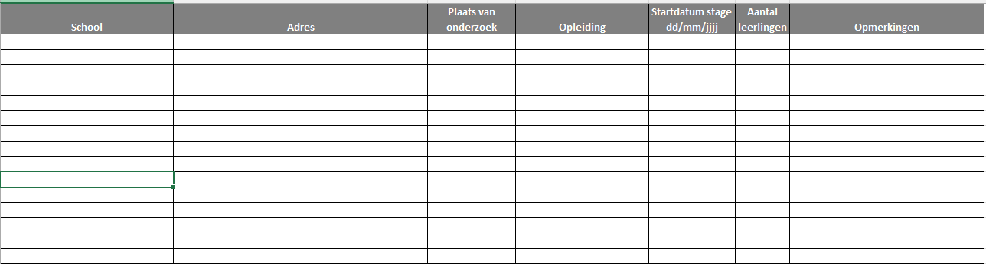
Behoeftentabel
Notes:
School
Adres
Plaats onderzoek = ter plaatse of het adres indien anders dan de school zelf
Opleiding
Start stage
Aantal leerlingen
Opmerkingen → Belangrijk wanneer een student verpleging of verzorging studeert is dat er onderscheid gemaakt wordt tussen een voorafgaand onderzoek of technisch onderzoek (Tuberculine test)

Slide 83
Operationeel deel 1: planning
In de loop van de maand mei wordt er gestart met de opmaak van de planning → scholen die later de gegevens doorsturen, hebben geen garantie op de gevraagde data.
Begin juni : bevestiging data medische onderzoeken. Wat vindt u terug in de mail?
  De gereserveerde data + uren
  De inlichtingentabel met vermelding van het mailadres van de stagiaires
  Persoonlijke medische vragenlijst voor de student
  Verwijsbrief huisarts in kader van hepatitis B (gezondheidszorg)
  Aflezing tuberculinetest (gezondheidszorg)
  Brief aan de ouders stagiaires gezondheidszorg
  Lokaalvereisten
  2 presentaties om zowel de stagebegeleiders als de stagiaires correct te informeren

Slide 84
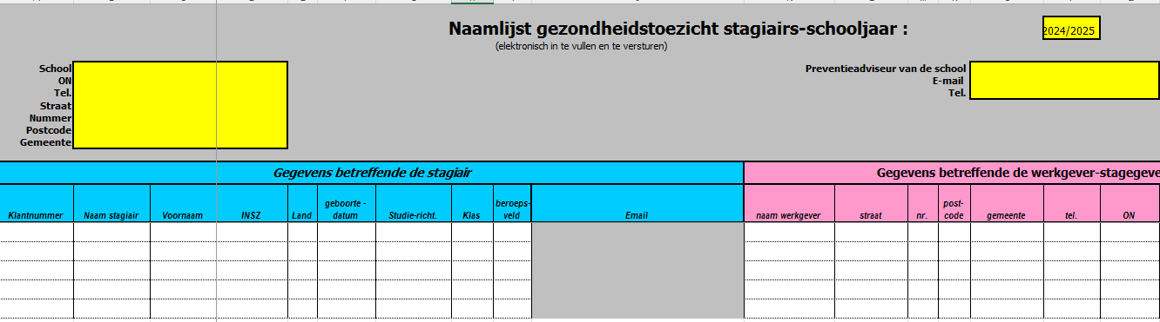



Inlichtingentabel
Notes:
Aandachtspunten inlichtingentabel:
Het is belangrijk om deze tabel zo volledig mogelijk in te vullen. Hij wordt immers automatisch geïmporteerd in ons administratief systeem.
De layout mag absoluut niet veranderd worden! Geen kolommen verplaatsen, verwijderen of verbergen. Ook dat geeft problemen anders bij de import.
Bedankt om alle gele en blauwe vakken volledig in te vullen.
Voor wat betreft de blauwe vakken, is het belangrijk om een aantal zaken in acht te nemen. Het gaat over gegevens die noodzakelijk zijn om een dossier van uw stagiaires aan te maken.

Slide 85
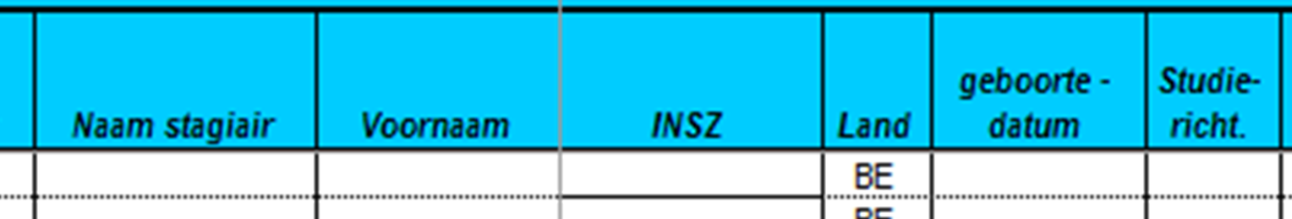
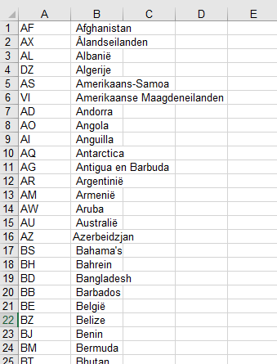

Noodzakelijke gegevens voor de aanmaak van een dossier
Laurent
Notes:
Maak in eerste instantie een opsplitsing tussen ‘naam’ en ‘voornaam’, wanneer beiden in één kolom gezet worden, kan de lijst niet geïmporteerd worden en moet elke cel manueel aangepast worden door onze Client Operators.
Het rijksregisternummer is een noodzakelijk gegeven voor de import van de dossiers. Zonder rijksregisternummer van uw stagiaire kan het dossier niet aangemaakt worden en is er geen terugbetaling mogelijk door Fedris.
Indien uw stagiaire geen Belgische nationaliteit heeft, kan u in het derde werkblad van het bestand een lijst terugvinden van landencodes (TAB),
Noteer de geboortedatum van uw stagiaires als volgt: 2 cijfers voor de dag, vervolgens een schuine streep, twee cijfers voor de maand, opnieuw een schuine streep en tenslotte nog 2 cijfers voor het geboortejaar.
En vergeet niet om de studierichting te vermelden.

Slide 86
PERSOONLIJKE MEDISCHE VRAGENLIJST
Notes:
Vragenlijst gaan we nog veranderen…

Slide 87
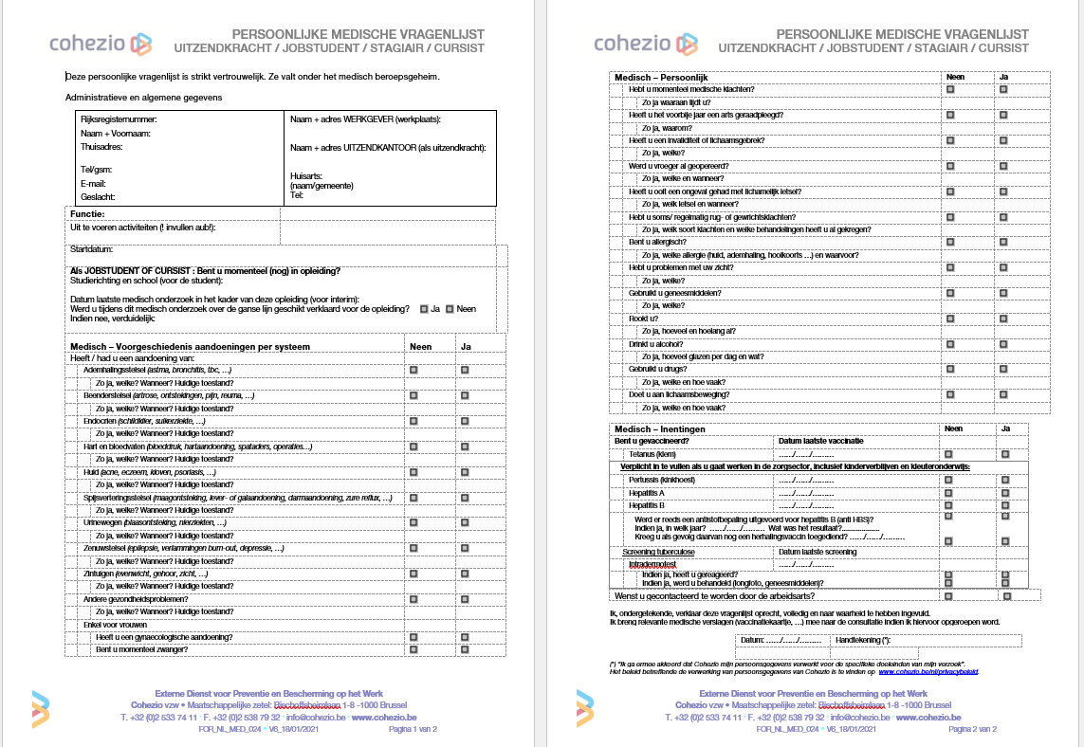

Slide 88
Verwijsbrief huisarts in kader van hepatitis B (TITERBEPALING)
Notes:
Vragenlijst gaan we nog veranderen…

Slide 89

Notes:
Vragenlijst gaan we nog veranderen…

Slide 90
Aflezing tuberculinetest
Notes:
Vragenlijst gaan we nog veranderen…

Slide 91
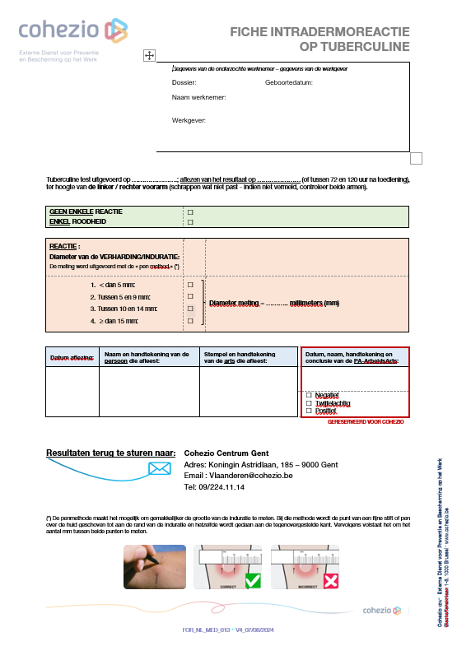

Slide 92
BRIEF AAN DE OUDERS
Notes:
Vragenlijst gaan we nog veranderen…

Slide 93


Slide 94
Operationeel deel 2: Client operators
2 weken voor aanvang van de medische onderzoeken krijgt u een herinneringsmail.
Volgende documenten zijn nodig om de planning van de medische onderzoeken voor te bereiden en vlot te laten verlopen:
  De ingevulde inlichtingentabel
  Een ingevulde dagplanning – tijdsloten respecteren
  Bij nieuwe richtingen een werkpostfiche of stageplan
De client operator bevestigt aan de school, de arts en de verpleegkundige(n) dat de planning ingevuld is.

Slide 95
Operationeel deel 2: Client operators
Wanneer er minder dan 10 stagairs opstarten, dienen zij op medisch onderzoek te komen in één van onze Cohezio centra
De contactpersoon van de school maakt afspraak bij Cohezio. Hierbij hebben wij volgende informatie nodig:
  ID gegevens van de stagiair (naam, voornaam, rijksregisternummer en emailadres)
  Studierichting
  Startdatum stage
  Voorkeur Cohezio centra indien anders dan gekoppeld aan de school
De client operator bevestigt de afspraak met uitnodiging en alle benodigde documenten,

Slide 96

OPERATIONEEL DEEL 3: PRAKTISCHE ORGANISATIE
Planning.vla@cohezio.be
  Doorgeven van de jaarlijkse behoeften
  Wijzigingen doorgeven van de behoeften
  Communicatie rond data
Oost- en West-Vlaanderen: Vlaanderen@cohezio.be / tel: 09 224 11 14
Limburg: Vlaanderen@cohezio.be / tel: 011 22 70 26
Antwerpen: Antwerpen@cohezio.be / tel: 03 206 96 50
  Aanvragen medische onderzoeken
  Vragen rond invulling van de planning (afspraken verplaatsen)
  Gegevens aanleveren (inlichtingentabel, dagplanning, verandering van gegevens stagiair, …)
  Andere vragen waarbij u niet weet tot wie u mag/kan richten

